Slide 1
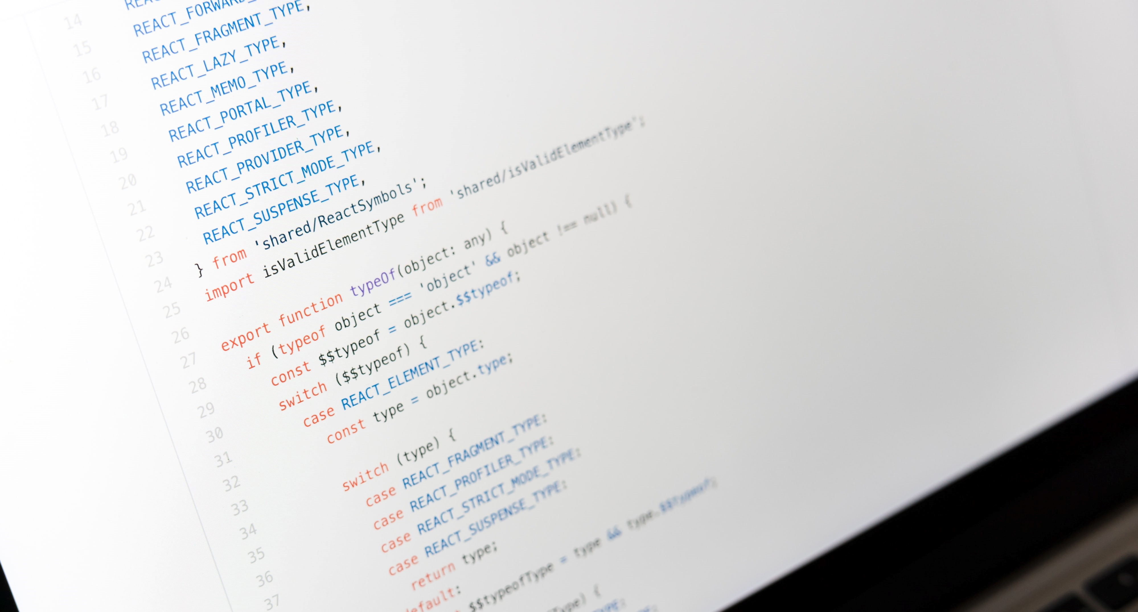


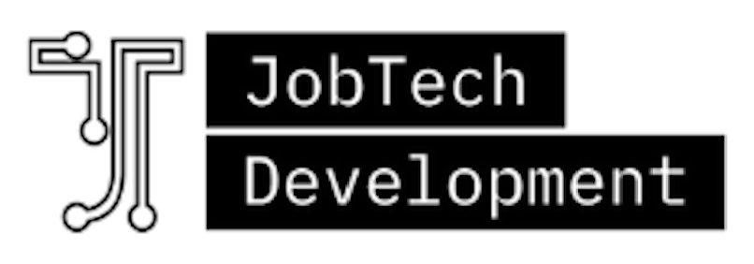





Agenda – öppna standarder
10.00 - 10.10 Inledning - Maria Dalhage (Arbetsförmedlingen/NOSAD)
10.10 - 10.40 ODIN - öppna data -> öppna standarder -> öppen källkod - Daniel Rudmark (RISE)
10.40 - 10.50 Frågestund
10.50 - 11.30 Principer för att få till en öppen infrastruktur, bakgrund och incitament för att arbeta öppet. Andreas Tryti (Entur)
11:30 - 11:40 Frågestund
11.40 - 11.55 Gemensam reflektion av dagens presentationer
11:55 - 12:00 Outro

Slide 2

Eventet spelas in. Ni som inte vill synas kan logga in med alias.

Slide 3
Höstens workshops
12 oktober: Byggblock API-hantering
2 november: ej spikat tema
7 december: eArkiv open source
18 januari

Slide 4

Anslagstavlan
För er som vill anmäla och få spridning på ett event eller liknande
Ett alternativ och komplement är att använda diskussionsforumet: https://community.dataportal.se

Slide 5

Engagera genom gemensamma öppna sessioner tillsammans med andra projekt. Välkommen att anmäla ditt projekt som värd för öppet hus på forum.civictech.se!

